Slide 1


AFEDAZ
8/11/2022
COMBATIR EL ALZHEIMER, PAUTAS DE MEJORA PARA PACIENTES, PROFESIONALES DEL SECTOR Y VOLUNTARIOS EN TIEMPOS DE COVID.

Slide 2
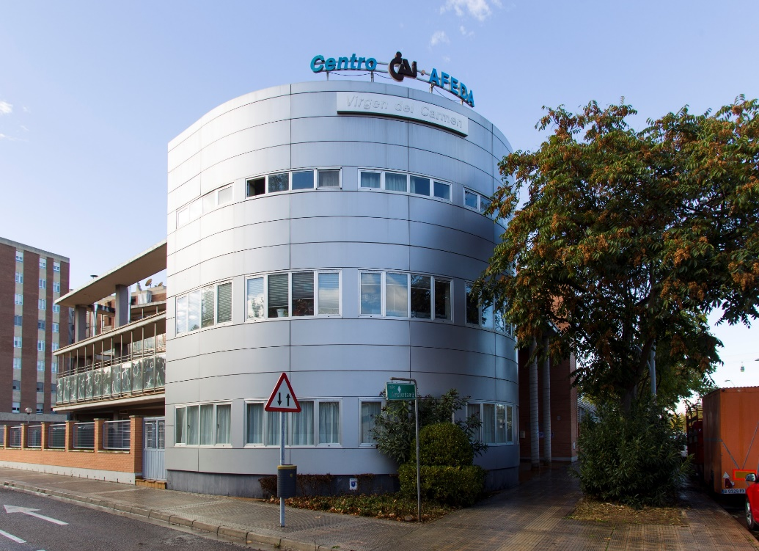

AFEDAZ ES...
Una entidad de Iniciativa Social.
Sin ánimo de lucro.
Declarada de Utilidad Pública.

Slide 3
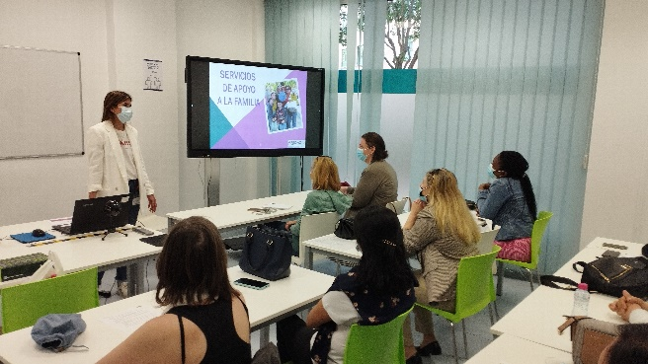
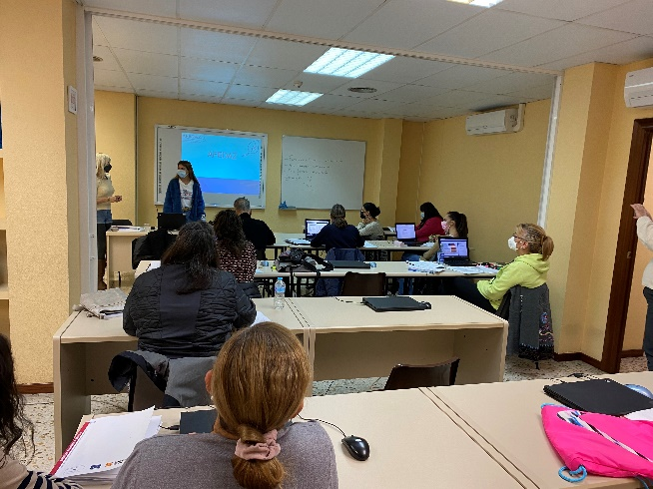

COORDINACIÓN CON otros SERVICIOS SANITARIOS
-Colaboración en proyectos de investigación.
-Centros de Salud.
-Universidad y Centros docentes.
-Otros organismos públicos.

Slide 4
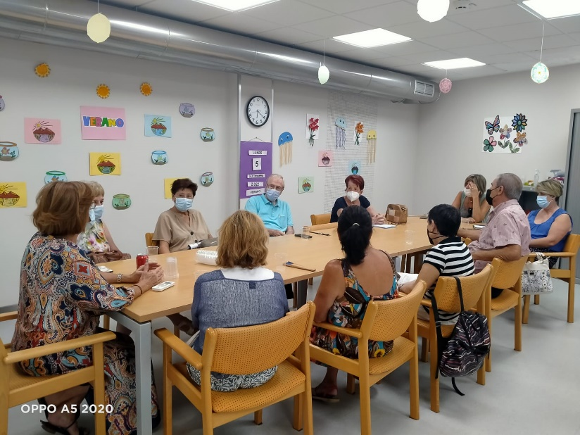
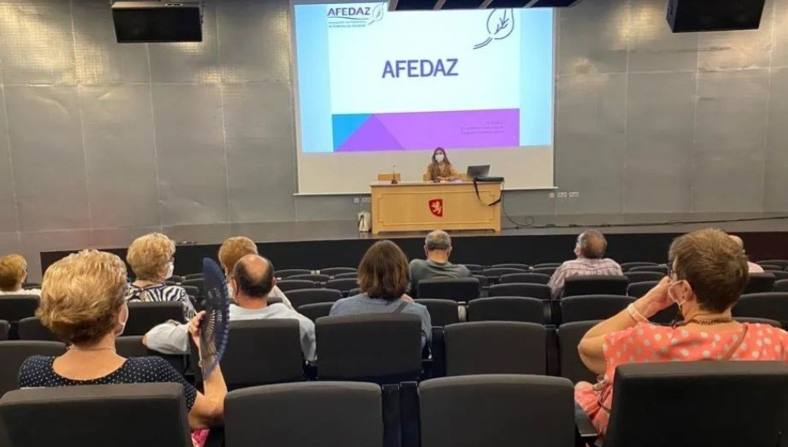

Orientado a:
Familiares/cuidadores de personas con Alzheimer y otras demencias.
Profesionales del sector.
Voluntarios

Slide 5
OBJETIVOS DEL PROGRAMA
ORIENTACIÓN
MATERIAL FORMATIVO
ASESORAMIENTO
INTEGRACION EN LA ESCUELA DE SALUD
FORMACIÓN
CHARLAS/SEMINARIOS
INFORMACIÓN AUTOCUIDADO

Slide 6
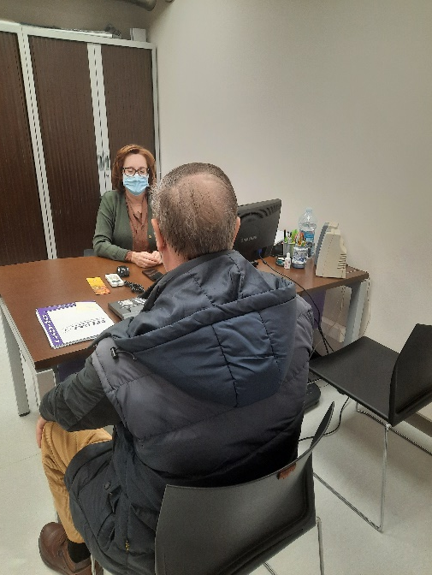
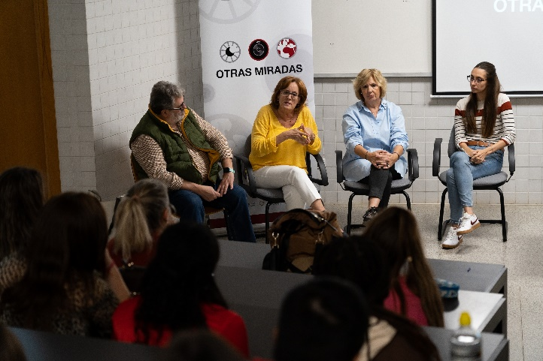
ACTIVIDADES
Valoración Social, Orientación y Asesoramiento familiar.
Atención psicológica individual.
3. Atención Psicológica grupal.
4. Formación para familiares.
5. Formación para profesionales.
6. Captación y formación a voluntarios.
7. Participación con la escuela de Salud.

Slide 7
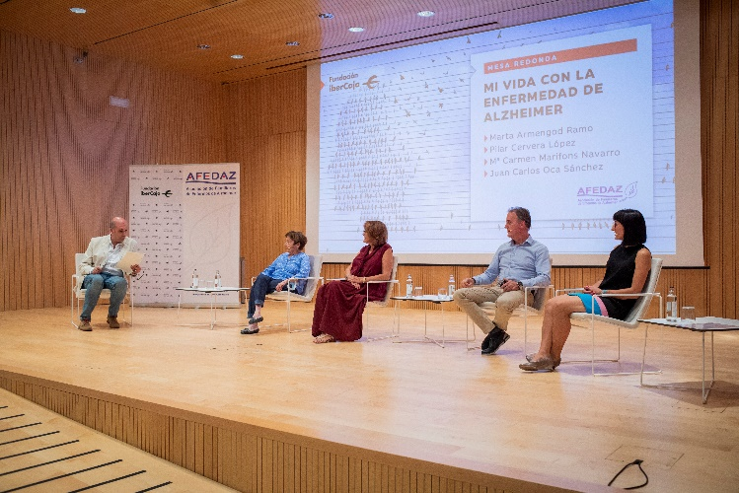
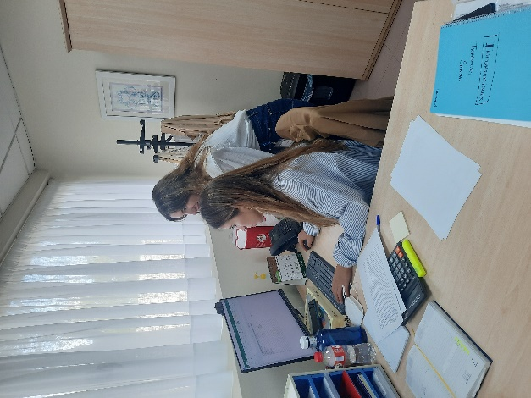
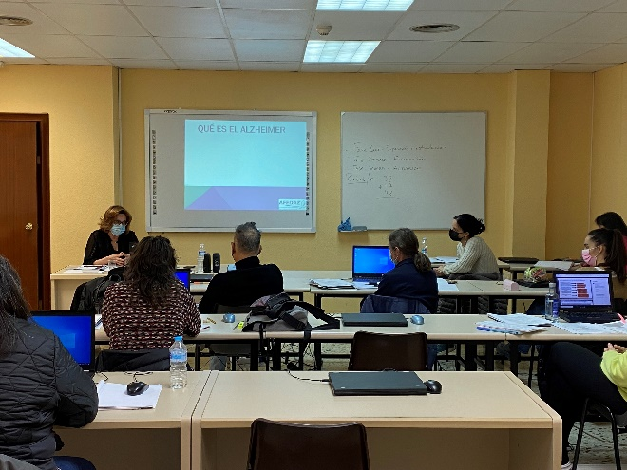
EVALUACIÓN GLOBAL DEL PROYECTO
DATOS CLAVE:
4,971 socios atendidos.
15 sesiones formativas impartidas.
386 entrevistas de valoración inicial.
23 entrevistas sobre incapacitación judicial.
Apoyo psicológico a 191 familias
230 seguimientos telefónico a familiares
62 familias en grupos de Autoyuda

Slide 8
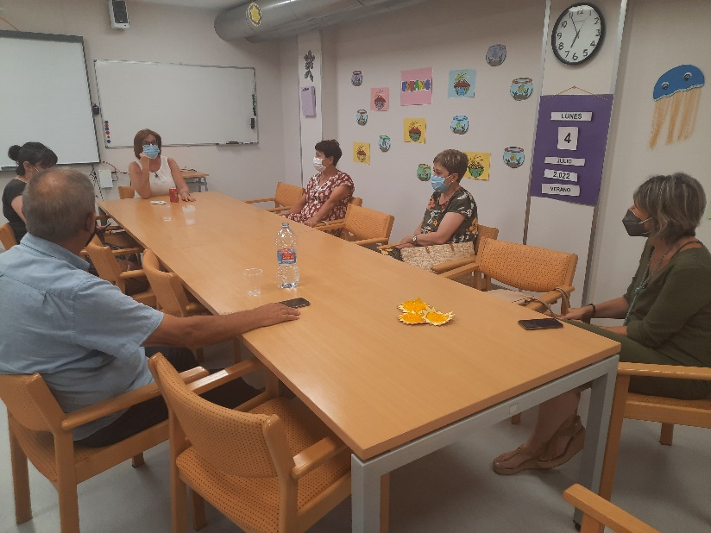
AFEDAZ
Asociación de Familiares de Enfermos de Alzheimer
Muchas Gracias

